Slide 1
React-Native With Expo Zero to Hero(Day 1)
Power by
AJ. Tamnuwat Valeeprakhon

Slide 2
Agenda
Introduction to React-Native
Core Component
Custom Component
Event Prop and State
JavaScript
Navigation
State Management with Redux
Firebase
Build Application

Slide 3
Zero to Hero Course Material link https://github.com/valeeprakhon/zero-to-hero

Slide 4
React-Native With Expo Introduction

Slide 5
React-Native
Introduction to React-Native
พัฒนาโดย บริษัท Facebook
พัฒนาต่อจาก ReactJS
เขียนด้วยภาษา Java Script Extended (JSX)
เป็น Hybrid Platform
ทำงานได้ทั้งระบบปฏิบัติการ Android และ iOS
นิยมใช้ทั่วโลก

Slide 6
ความนิยม
Introduction to React-Native

Slide 7
ตำแหน่งงาน
Introduction to React-Native

Slide 8

ตัวอย่าง แอพฯที่ถูกพัฒนาด้วย react native
Introduction to React-Native

Slide 9
โครงสร้างการทำงานของ React-Native
Introduction to React-Native
ประกอบด้วย 3 ส่วน
Bridge
JAVA/C++
Native
Android (Java)
iOS (C++, Swift)
JS Core

Slide 10
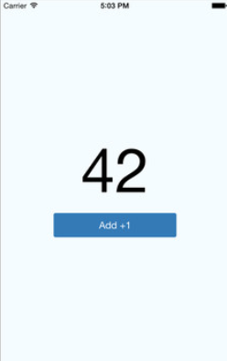
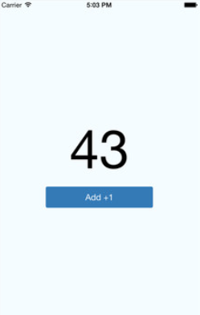
ตัวอย่างการทำงาน
Introduction to React-Native
กดปุ๋ม Add +1

Slide 11
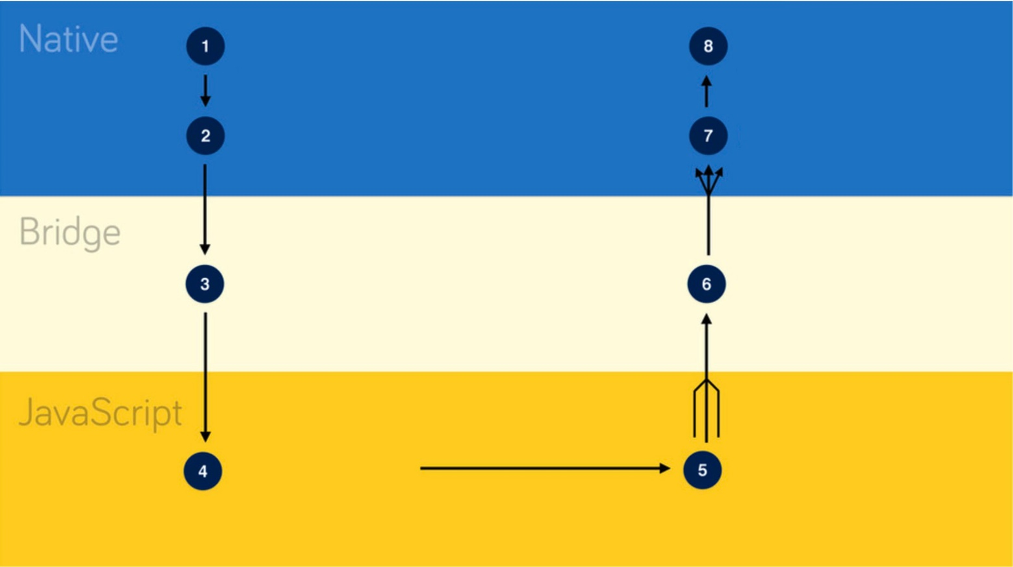
การจำลองการทำงานตามโครงสร้าง
Introduction to React-Native
กดปุ๋ม Add+1
Update เป็น 43
เก็บข้อมูลตำแหน่งที่กด
ทำการประมวลผลคำสั่ง
สร้างข้อความในรูปแบบ JSON
สร้างข้อความในรูปแบบ JSON
ทำการประมวล Event ที่เกิดขึ้นตามคำสั่งที่เขียนไว้คือเพิ่มค่าข้อมูล
สร้างคำสั่งเพื่อจะส่งกลับไปยังฝั่ง Native

Slide 12
Expo
Introduction to React-Native
Expo หรือ Exponent เป็น SDK
ช่วยให้การพัฒนา React-Native
การจัดการทุกอย่าง Native package, Simulate, Deploy
หัวใจสำคัญคือ XDE (The Expo Development Environment)

Slide 13
การสร้างโปรเจค Work Flow
Introduction to React-Native
Managed workflow
จัดการฝั่ง Native ให้ทั้งในฝั่งของ Android และ iOS
ไม่จำเป็นจะต้องทำการติดตั้งโปรแกรมของ Native
Config ไฟล์ app.json เท่านั้น
แปลงเป็น React-Native ได้
Bare workflow
ควบคุมทุกอย่างของโปรเจคจัดการฝั่ง Native เอง
ต้องติดตั้งโปรแกรมของ Native

Slide 14
เครื่องมือในการพัฒนา
Introduction to React-Native
Android Studio
NodeJS
Python2
JDK8
Expo CLI
Visual Studio Code
แนะนำเครื่องมือ snack.expo.io

Slide 15
React-Native With Expo Core Component

Slide 16
การสร้าง GUI ด้วย Core Component
Core Component
Core components คือ Components ที่มีมาให้ Button, Text, Image etc.
การใช้งาน Core components
เลือก Components
ปรับแต่ง Components
ต้องมีศาสตร์และศิลป์

Slide 17
การปรับแต่ง Component ด้วย Style
Core Component
การกำหนดรูปแบบของ Component
มีลักษณะคล้ายคลึงกับ CSS
เขียนได้ด้วยภาษา JavaScript
ใช้ StyleSheet.create เมธอดในการสร้าง

Slide 18

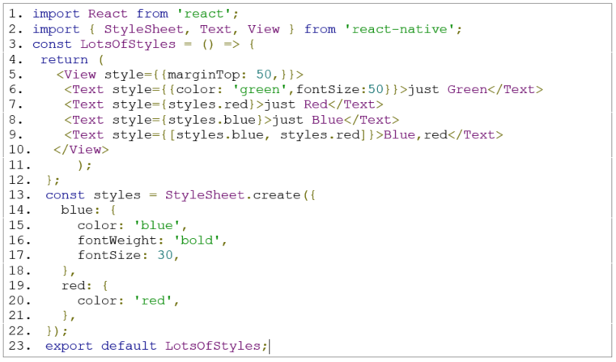
ตัวอย่าง Style Sheet
Core Component

Slide 19
Core Component ที่ใช้บ่อย
Core Component
View
ImageBackground
Text
TextInnput
Image
Button
TouchableOpacity
FlatList
Icon

Slide 20




ตัวอย่างการใช้ Flex Direction
row
row-reverse
column
column-reverse

Slide 21



การจัดแบบเรียงตามแนว Children(Justify Content)
Core Component
flex-start
flex-end
center
space-between

Slide 22



การจัดเรียงแบบตรงข้ามแนว (Align Items)
Core Component
stretch
flex-start
flex-end
center
baseline

Slide 23



การจัดเรียงแบบตรงข้ามแนว Children(Align Self)
Core Component
flex-start
flex-end
center
stretch

Slide 24


การปัดการแสดงผล (Flex Wrap)
Core Component
nowrap
wrap

Slide 25
การให้ขนาด Dimension
Core Component
การให้ขนาดมี 2 แบบ
Fixed Dimensions ตายตัวไม่มีการเปลี่ยนแปลง
Flex Dimensions ยืดหยุ่นไม่ตายตัวและเต็มพื้นที่

Slide 26

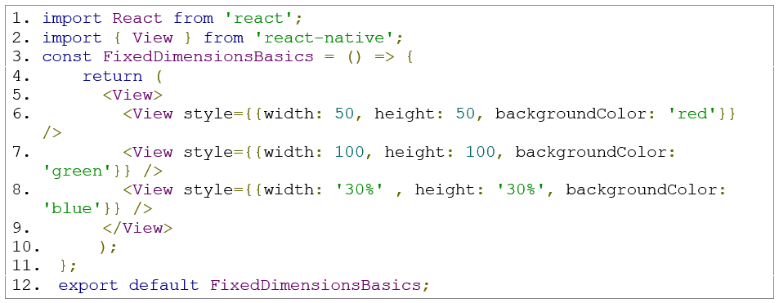
Fixed Dimensions
Core Component

Slide 27

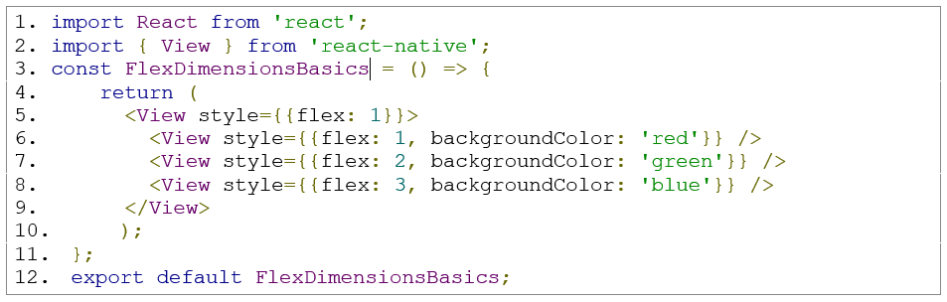
Flex Dimensions
Core Component

Slide 28
Flex Dimensions
Core Component

Slide 29
การตกแต่ง Style Sheet (Key ที่ใช้บ่อย)
Core Component
Margin
Padding
Width
Height
backgroundColor
fontSize
fontWeight
BorderWidth
BorderRadius
BorderColor

Slide 30
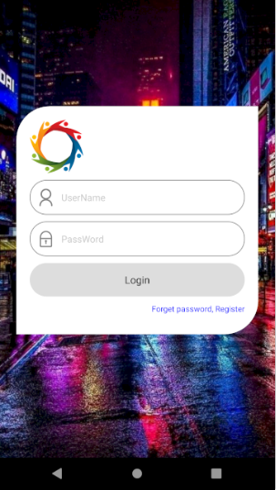
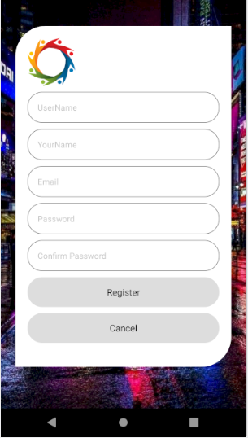
Workshop1

Slide 31
React-Native With Expo Custom Component

Slide 32
Custom Component
Core Component
นำ Core Components มารวมกันเป็น Component ใหม่
ง่ายต่อการพัฒนาแบ่งงานออกเป็นส่วนๆ
แบ่งได้ 2 แบบ
Function Component
Class Component

Slide 33
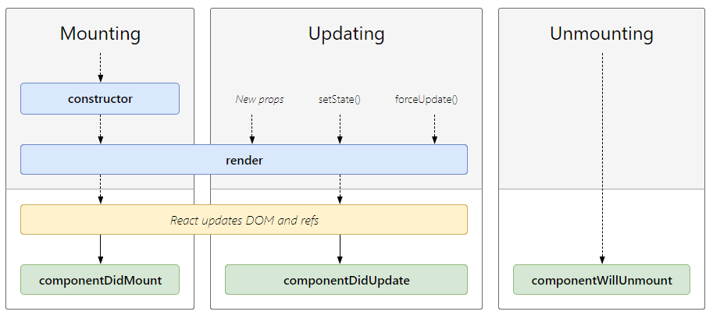
React-Native Life cycle

Slide 34
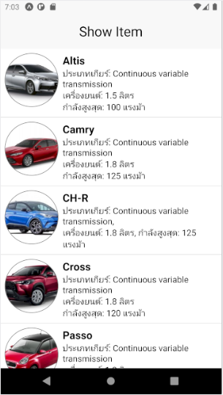
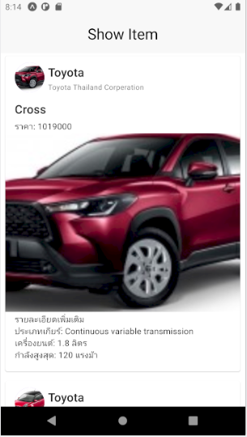
WorkShop 2
Core Component

Slide 35
React-Native With Expo State and Props

Slide 36
Prop(Properties)
State and Props
ใช้ในการส่งค่าพารามิเตอร์ต่างๆไปยัง Component
ใช้ในการกำหนดคุณลักษณะใน Core Component
พารามิเตอร์ type ที่รองรับ Integer, Float, String, Object, Array และ Function
Read Only

Slide 37

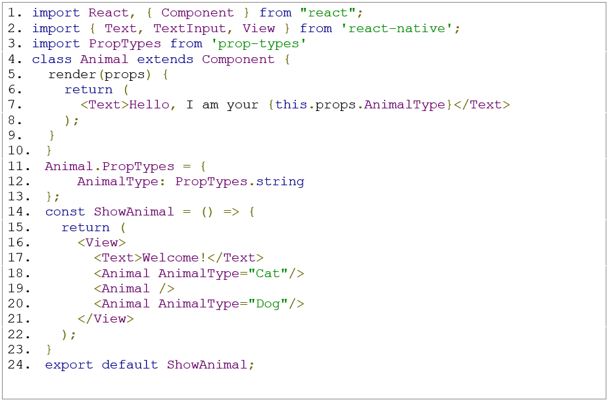
ตัวอย่าง การใช้งาน Props
State and Props

Slide 38
Prop(Properties)
State and Props
ใช้ในการส่งค่าพารามิเตอร์ต่างๆไปยัง Component
ใช้ในการกำหนดคุณลักษณะใน Core Component
พารามิเตอร์ type ที่รองรับ Integer, Float, String, Object, Array และ Function
Read Only

Slide 39
State
Event State and Props
ค่าพารามิเตอร์ที่ใช้เก็บค่าต่างๆใน Component
ใช้ Stage ควบคู่ Event หรือ Thread Listener
สามารถใช้งานได้แบบตรงๆและผ่านตัว State Management
State เองจะมี Type เป็น object
Writable

Slide 40
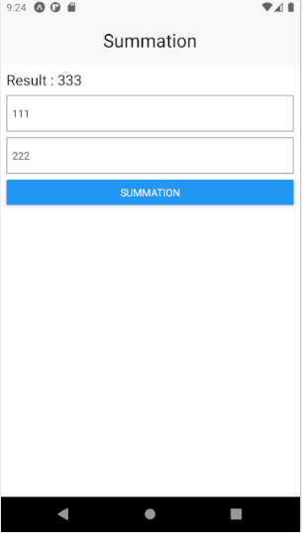
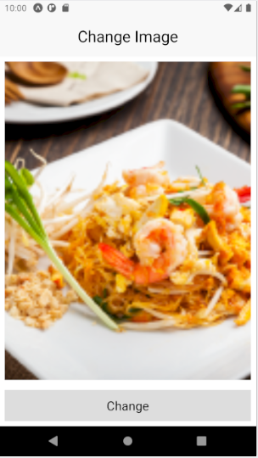
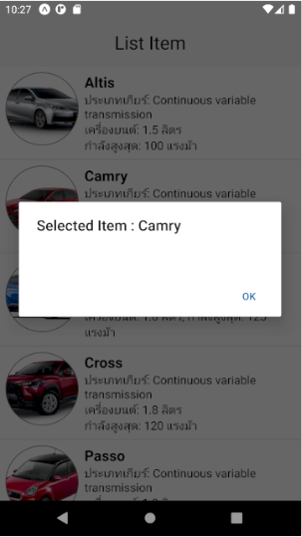
WorkShop 3
State and Props

Slide 41
React-Native With Expo Basic JavaScript

Slide 42
ประวัติความเป็นมา
Basic JavaScript
จาวาสคริปต์ (JavaScript)
บริษัท Oracle เป็นเจ้าของ
มาตรฐานจาก ECMA ใช้ชื่อว่า ECMAScript
Version ปัจจุบัน ES6
JavaScript != Java

Slide 43
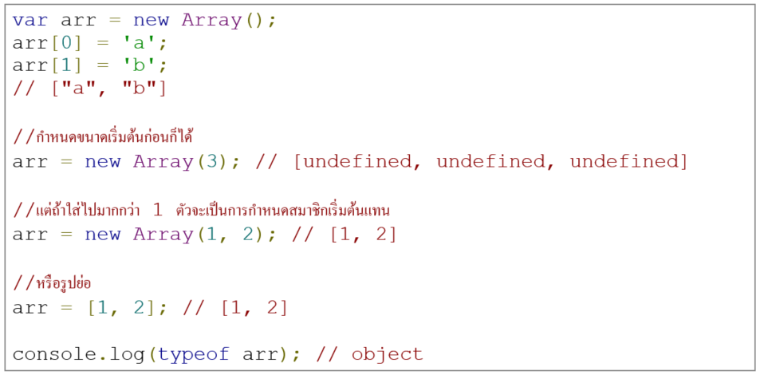
ตัวแปรชุด(Array)
Basic JavaScript
เป็นการจัดเก็บชุดข้อมูลที่มีชนิดข้อมูลเดียวกัน

Slide 44
เมธอดที่ใช้บ่อย
ForEach
Map
Filter
Push
Concat

Slide 45
Method Foreach
const animals = ['Ant', 'Bat', 'Cat', 'Dog']
animals.forEach((animal) => {
console.log(animal)
})
// Result "Ant" "Bat" "Cat" "Dog"

Slide 46
Method Map
const numbers = [35, 23, 17, 21]
const result = numbers.map((number) => {
return number*2
})
console.log(result)
//Result [70, 46, 24, 42]

Slide 47
Method Filter
const members = [
{name: "Eve", age: 24},
{name: "Adam", age: 48},
{name: "Chris", age: 18},
]
const result = members.filter((member) => {
return member.age > 25
})
console.log(result)
// [{name: "Adam", age: 48}]

Slide 48
Method Push
let animals = ['Ant', 'Bat', 'Cat']
Animals.push("Dog")
// Result "Ant" "Bat" "Cat" "Dog"

Slide 49
Method Concat
let animals = ['Ant', 'Bat', 'Cat']
Animals.concat("Dog")
// Result "Ant" "Bat" "Cat" "Dog"

Slide 50

ตัวแปรวัตถุ(Object)
Basic JavaScript
คล้ายคลึงกับตัวแปรแบบ Structure ในภาษาระดับสูงอื่นๆ
เก็บชุดข้อมูลที่มีความสัมพันธ์
เก็บข้อมูลในรูปของ key-value
คุณสมบัติ
ยีห้อ : Fiat
รุ่น : s500
น้ำหนัก : 850kg
สี : ขาว

Slide 51
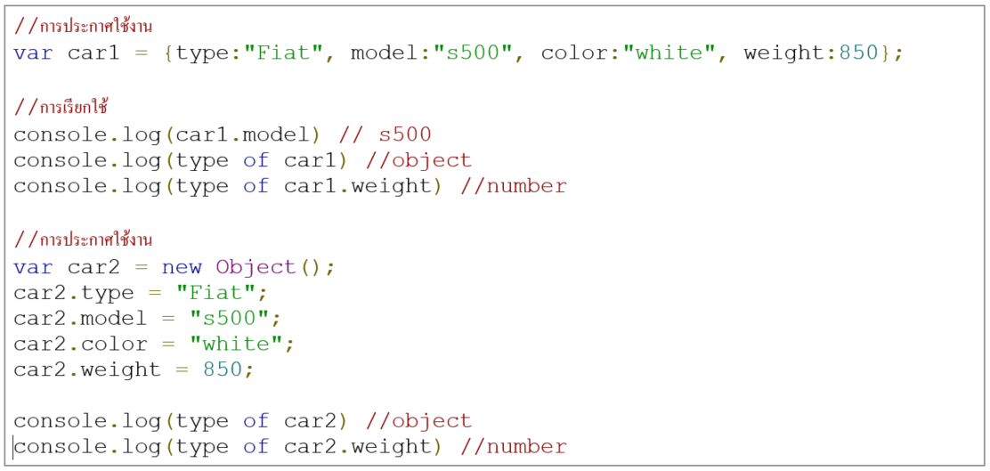
ตัวแปรวัตถุ(Object)
Basic JavaScript

Slide 52
การประกาศตัวแปร(Scope Variable Declaration)
Basic JavaScript
Scope Variable
Var ลักษณะ function scope
let ลักษณะ Block scope
const ลักษณะค่าคงที่ Block scope

Slide 53
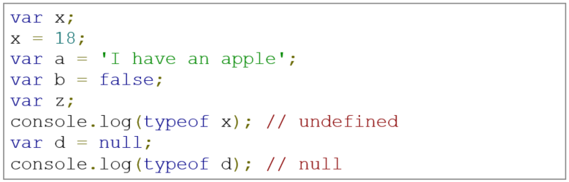
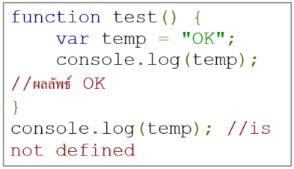
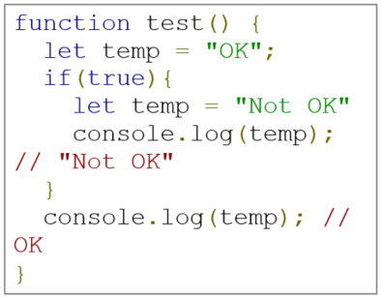
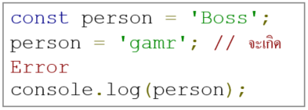
ตัวอย่างการประกาศตัวแปร
Basic JavaScript

Slide 54
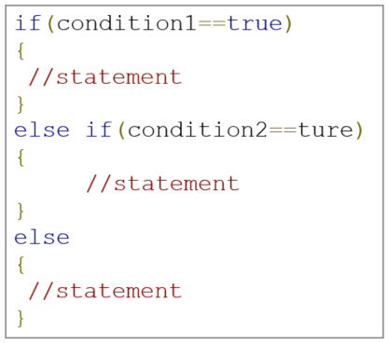
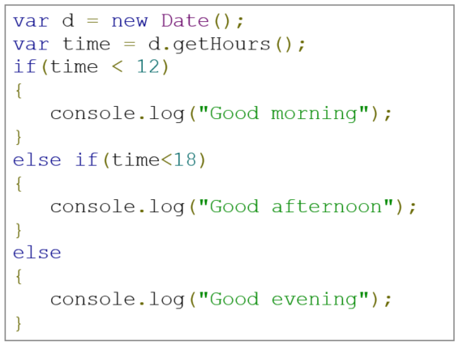
การเลือก(Selection) ด้วย if-else
Basic JavaScript

Slide 55
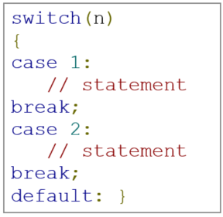
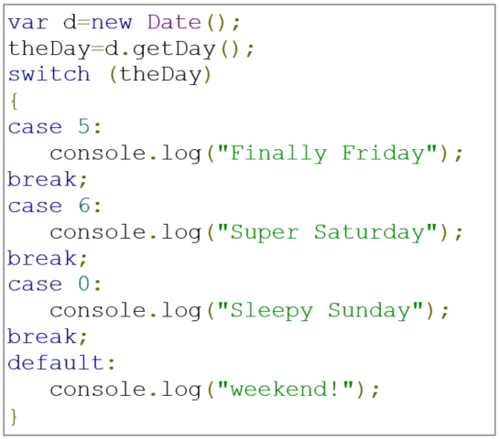
การเลือก(Selection) ด้วย Switch-Case
Basic JavaScript

Slide 56
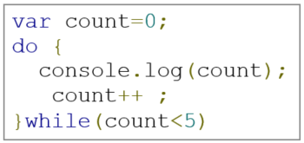
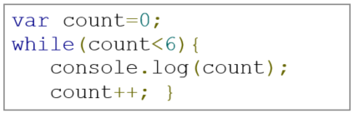
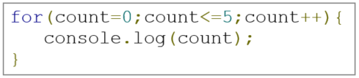
การทำซ้ำ(Iterative)
Basic JavaScript
do-while
while
for

Slide 57
ฟังก์ชั่น(Function)
Basic JavaScript
โปรแกรมย่อย
ฟังก์ชันที่สร้างขึ้นเอง (User‐defined Function
เขียนได้หลายแบบ
Arrow function
Normal function

Slide 58
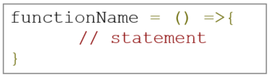
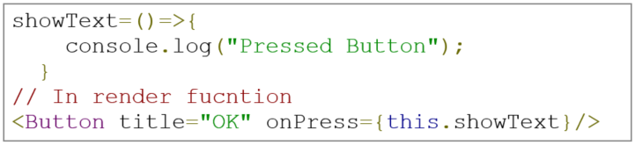
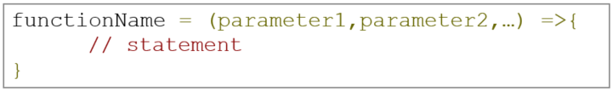
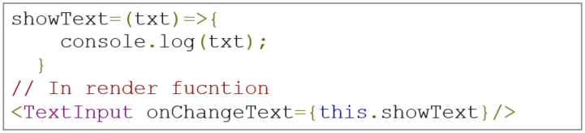
ฟังก์ชั่นลูกศร(Arrow function)
Basic JavaScript
แบบทั่วไป
แบบ Pass parameter

Slide 59
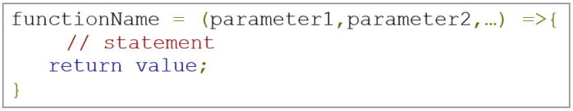
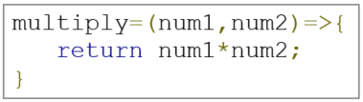
ฟังก์ชั่นลูกศร(Arrow function)
แบบ Return Value

Slide 60
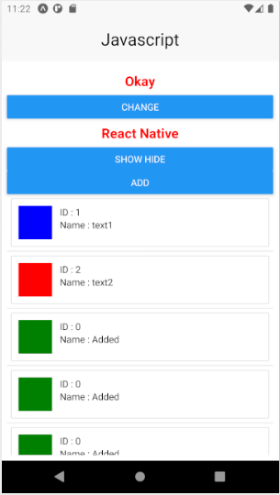
Workshop 4
Basic JavaScript

Slide 61
React-Native With Expo Navigation

Slide 62
Navigation คืออะไร
Navigation JavaScript
การนำทาง
การควบคุมเปลี่ยนหน้า Screen
ทุกๆแอพพลิเคชั่นต้องมี
ใช้ React Navigation (Third Party Library)

Slide 63


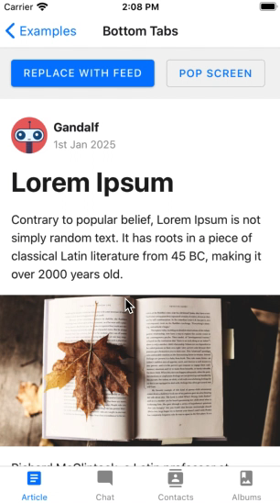

ประเภทของ Navigator
Navigation JavaScript
Stack
Drawer
Tab(Bottom, Top)

Slide 64
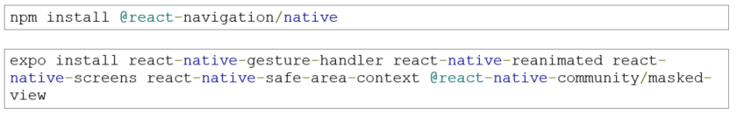
การติดตั้ง Navigation Library
Navigation JavaScript
1. ติดตั้ง Main Library
2. เลือกตัวนำทาง(Navigator) และติดตั้ง Sub Library

Slide 65
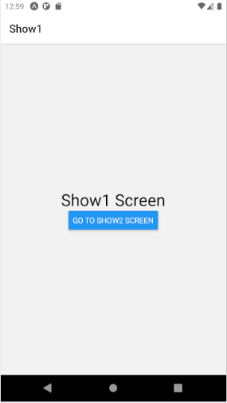
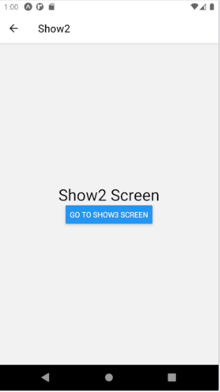
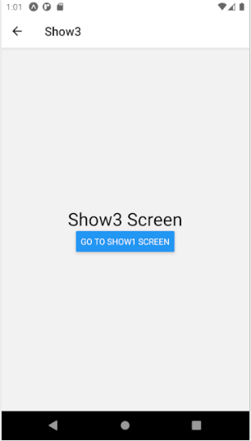
Workshop 5.1
Navigation JavaScript

Slide 66
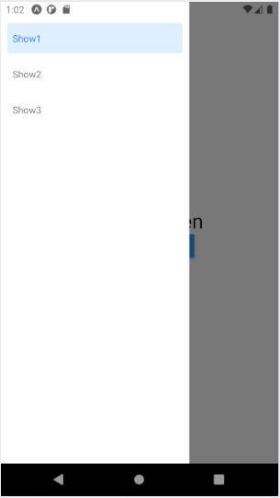
Workshop 5.2
Navigation JavaScript

Slide 67
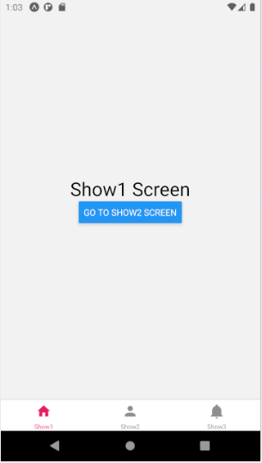
Workshop 5.3
Navigation JavaScript

Slide 68

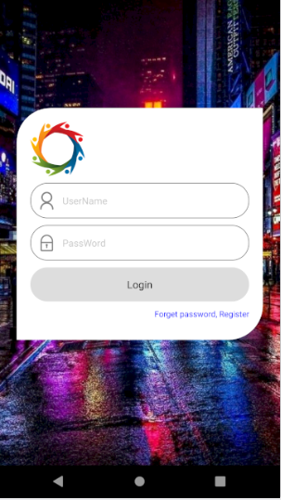
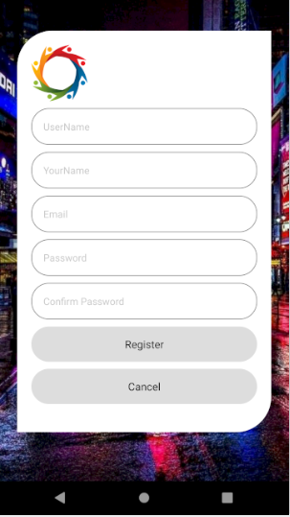
Workshop 5.3

